Slide 1
Orientação
Maurício Felzemburgh

Slide 2
Estrutura da Aula
1.0. Declinação magnética
2.0. Cálculo da declinação magnética
3.0. Ângulos
4.0. Instrumentos
5.0. Diagrama Solar

Slide 3
Objetivo
- Discutir principais conceitos relacionados a orientação em Topografia.

Slide 4
1.
Declinação Magnética

Slide 5
1.0. Declinação Magnética
2.0. Orientação
Norte verdadeiro (Nv). Norte real. É o que deve ser mostrado nos projetos de arquitetura;
Norte magnético (Nm). Norte indicado pelas bússolas;
Cuidados na leitura das bússolas:
60 metros de distância de torres de alta tensão, transformadores e caixas eletrificadas;
20 metros de distância de automóveis e demais veículos automotores;
- 10 metros de distância de arames farpados, cercas e metais em geral.

Slide 6
1.0. Declinação Magnética
2.0. Orientação
- A Terra tem um campo magnético em função de seu núcleo ser formado por um centro de ferro sólido rodeado por metal líquido e estar em rápida rotação.
- Declinação magnética. É o ângulo existente entre o Nv e o NM em relação a um mesmo ponto na superfície;
- Como o polo magnético se desloca ao redor do polo geográfico ou verdadeiro com o passar do tempo, podemos dizer que a declinação magnética varia não só em função do lugar como também em função do tempo.

Slide 7
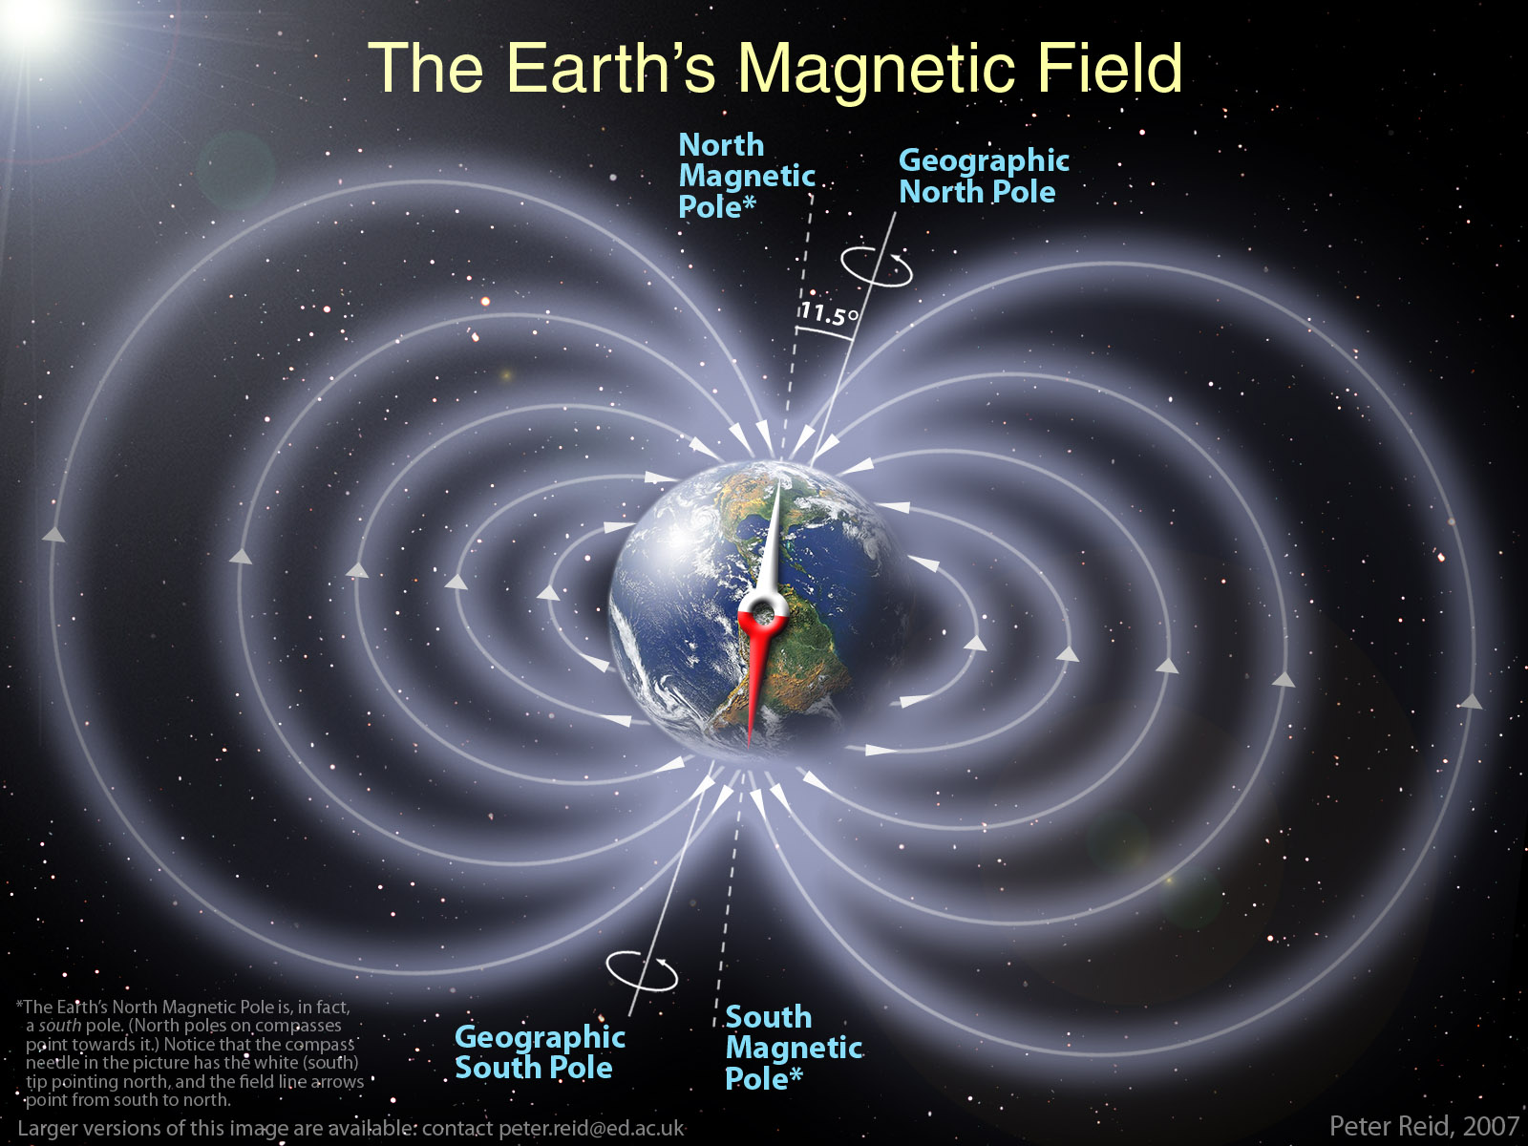
Fonte:Google imagens
Fonte: Google imagens

Slide 8
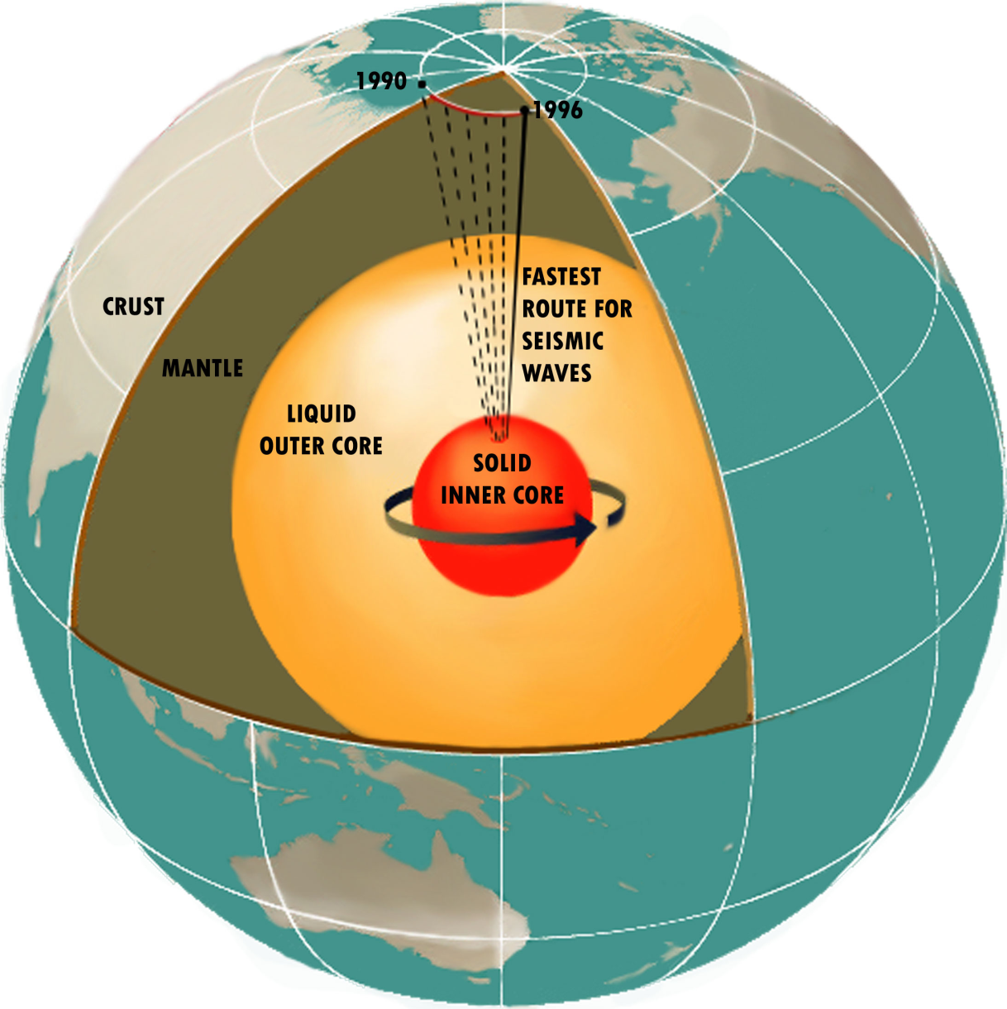
1.0. Declinação Magnética
Movimento do polo magnético.
Fonte: Google imagens

Slide 9
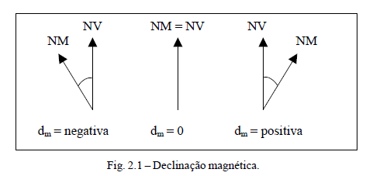
1.0. Declinação Magnética
- Se o declinação magnética está a Oeste do Norte verdadeiro ela é negativa. Do contrário ela é positiva.
Fonte: (ALVAREZ et al)

Slide 10
2.
Cálculo da Declinação Magnética

Slide 11
2.0. Cálculo da declinação magnética
- Carta isogônica: Mapa que contem curvas de mesma declinação magnética;
- Carta isopórica: Mapa que contém curvas de mesma variação anual da declinação magnética.

Slide 12
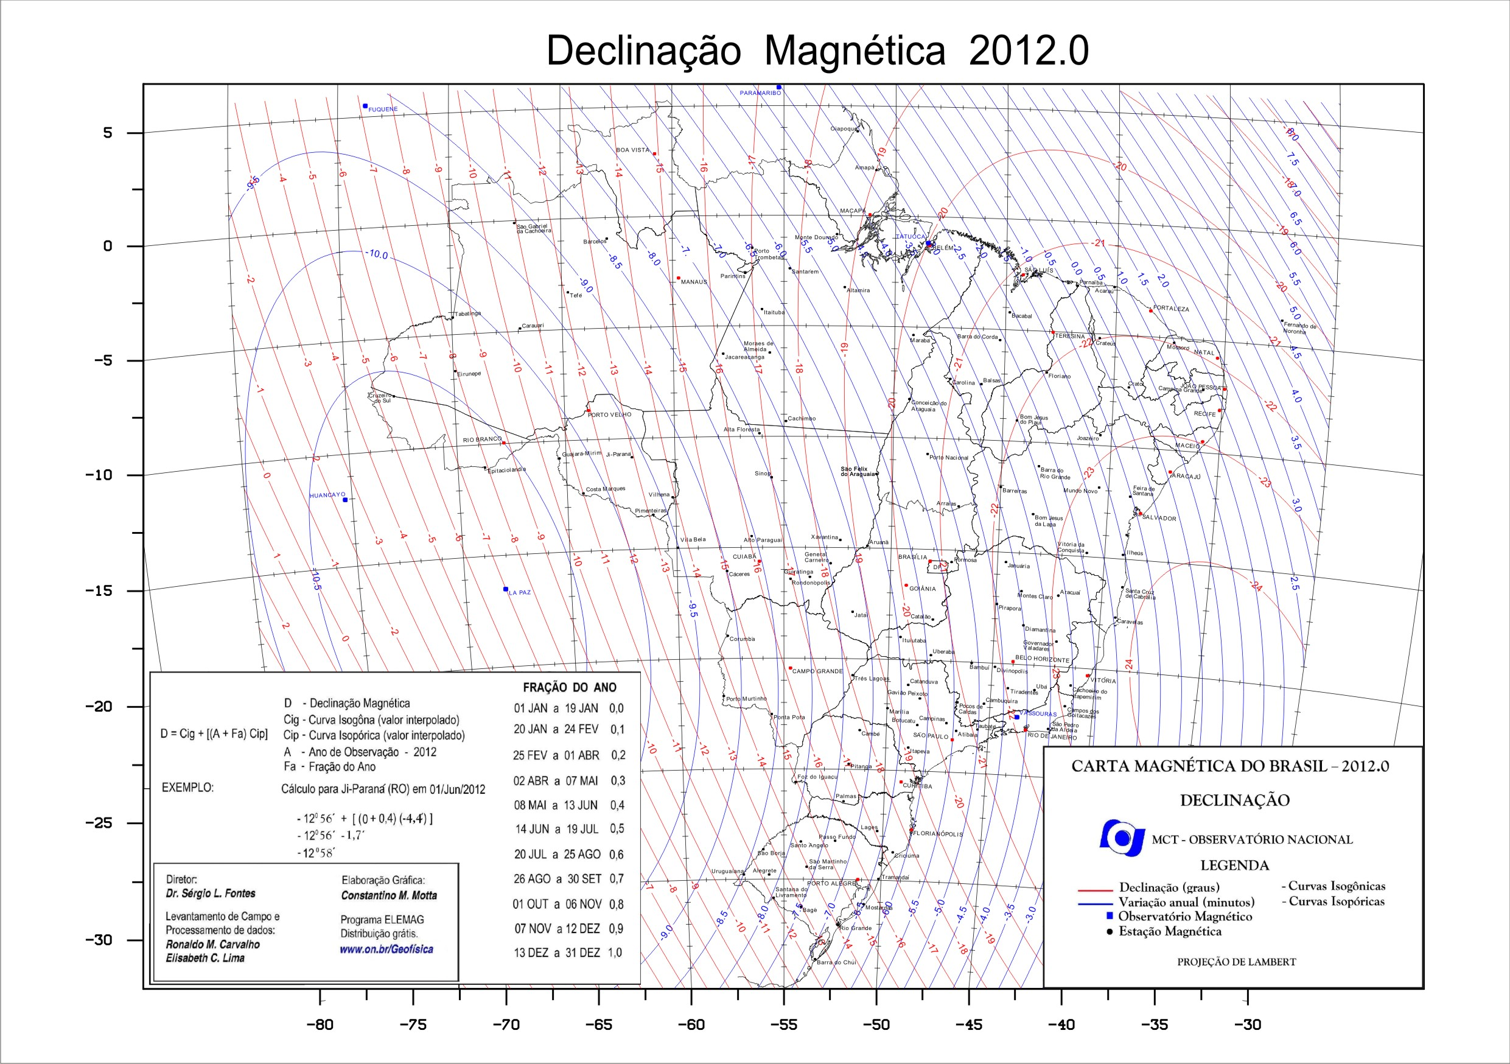
Fonte: www.on.br

Slide 13
1.0. Declinação Magnética
Conhecidos o tempo decorrido e a variação magnética atual do local é possível o refazimento das posições originais. Esse processo é chamado de aviventação de rumos.
A aviventação de rumos é importante nas ações judiciais envolvendo plantas e escrituras e plantas antigas.
Fonte: (ALVAREZ et al)

Slide 14
3.
Ângulos

Slide 15
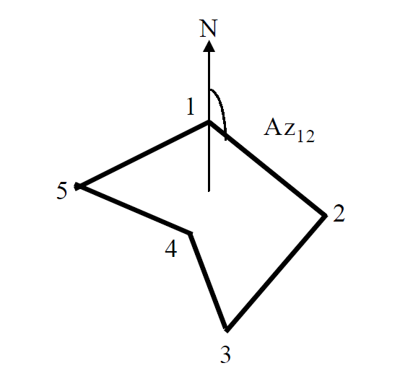
2.0. Orientação
3.0. Ângulos
Azimute
- É o ângulo formado entre o norte verdadeiro e um alinhamento orientado. Indicado no sentido horário.
Azimute magnético
- O mesmo para o norte magnético.
Fonte: (ALVAREZ et al)

Slide 16
3.0. Ângulos
Exercício. São dados os azimutes magnético e verdadeiro do alinhamento AB, cujos ângulos medem respectivamente 99° 30´ e 68° 06´. qual a declinação magnética do local?

Slide 17
3.0. Ângulos
Exercício. São dados os azimutes magnético e verdadeiro do alinhamento AB, cujos ângulos medem respectivamente 99° 30´ e 68° 06´. qual a declinação magnética do local?
NV
B
NM
A
- Basta subtrair azimute magnético do verdadeiro.
- 99° 30´ = 99,5°
- 68° 06´ = 68,1°
- Neste caso a declinação magnética é negativa.

Slide 18
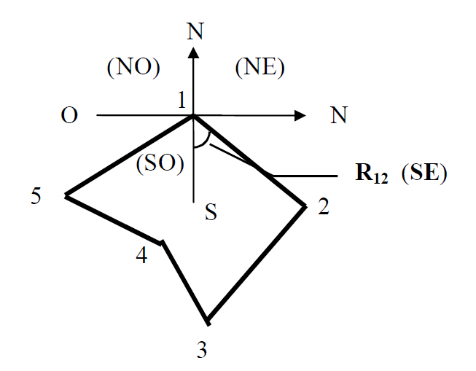
3.0. Ângulos
Rumo
- É o menor ângulo formado entre o alinhamento e o eixo norte sul. Varia de 0° a 90° e é acrescido do quadrante correspondente do alinhamento
- Ao lado rumo do alinhamento 1 2
E
Fonte: (ALVAREZ et al)

Slide 19
3.0. Ângulos
Exercício. Determine o azimute correspondente ao rumo de 37°20'40" SO;

Slide 20
3.0. Ângulos
Exercício. Determine o azimute correspondente ao rumo de 37°20'40" SO;
Devemos somar 180°
217° 20” 40”

Slide 21
3.0. Ângulos
Exercício . Determine o rumo correspondente ao azimute 252°06' 36"

Slide 22
3.0. Ângulos
Exercício . Determine o rumo correspondente ao azimute 252°06' 36“
- Primeiro determinamos o quadrante: SO
- Depois subtraímos 180°.
72°06' 36" SO

Slide 23
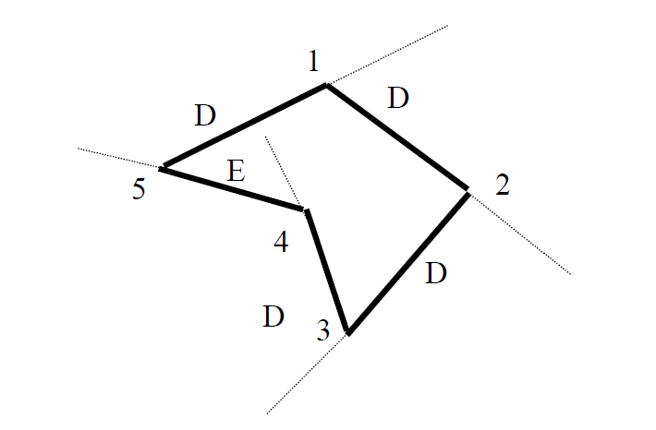
3.0. Ângulos
Ângulo de Deflexão
É o ângulo formado entre prolongamento do alinhamento anterior e o alinhamento referido.
Sentido horário – D (direita)
Sentido anti-horário – E (esquerda)

Slide 24
3.0. Ângulos
Ângulo de Deflexão
É o ângulo formado entre prolongamento do alinhamento anterior e o alinhamento referido.
Sentido horário – D (direita)
Sentido anti-horário – E (esquerda)
Fonte: (ALVAREZ et al)

Slide 25
3.0. Ângulos
Fechamento angular
a) ∑D - ∑E = 360°+ E_{adm}
b) E_{adm} = 1´ √n
n= número de vértices do polígono
c) Se o erro cometido for menor que o erro admissível o serviço será aceito, entretanto o erro deve ser distribuído ou corrigido no maior ângulo.

Slide 26
3.0. Ângulos
Exercício. Verificar fechamento angular do levantamento de poligonal de terreno, conforme coordenadas abaixo.
Vértice | Deflexão | Rumo | Distância (m)
1-2 | 108° 18' D | 30° SE | 10
2-3 | 90° 30´ D |  | 20
3-4 | 62° 14´D |  | 14,07
4-5 | 97° 40´D |  | 17,87
5-6 | 99° 1´D |  | 11,36
6-1 | 97°42´E |  | 7,93

Slide 27
3.0. Ângulos
Exercício. Verificar fechamento angular do levantamento de poligonal de terreno, conforme coordenadas abaixo.
∑D = 457° 43´
∑E = 97° 42´
∑D - ∑E = 360° 1´
E_{adm} = 1´√n = 2,45´ = 2´ 27´´
e) Apesar do erro aceitável a diferença deve ser distribuída ou corrigida no maior ângulo.

Slide 28
2.0. Orientação
f) Exercício 06. Desenhar poligonal em escala 1:100 conforme coordenadas abaixo.
Vértice | Deflexão | Rumo | Distância (m)
1-2 | 108° 17' D | 30° SE | 10
2-3 | 90° 30´ D |  | 20
3-4 | 62° 14´D |  | 14,07
4-5 | 97° 40´D |  | 17,87
5-6 | 99° 1´D |  | 11,36
6-1 | 97°42´E |  | 7,93

Slide 29
2.0. Orientação
g) Exercício 07. Preencher os dados do quadro abaixo.
Vértice | Deflexão | Rumo | Distância (m)
1-2 | 108° 17' D | 30° SE | 10
2-3 | 90° 30´ D |  | 20
3-4 | 62° 14´D |  | 14,07
4-5 | 97° 40´D |  | 17,87
5-6 | 99° 1´D |  | 11,36
6-1 | 97°42´E |  | 7,93

Slide 30
2.0. Orientação
g) Exercício 7.
Vértice | Deflexão | Rumo | Distância (m)
1-2 | 108° 17' | 30° SE | 10
2-3 | 90° 30´ D | 60° 30' SO | 20
3-4 | 62° 14´D | 57° 16´ NO | 14,07
4-5 | 97° 40´D | 40° 24´ NE | 17,87
5-6 | 99° 1´D | 40° 35 SE | 11,36
6-1 | 97°42´E | 41° 42 NE | 7,93

Slide 31
3.0. Ângulos
Resumindo: conversão de rumos em azimutes.
- No primeiro quadrante o rumo é igual ao azimute;
- No segundo quadrante o rumo é igual a (180°- Az);
- No terceiro quadrante o rumo é igual (Az – 180°);
- No quarto quadrante o rumo é igual (360°-Az);

Slide 32
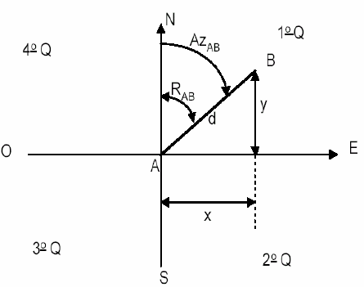
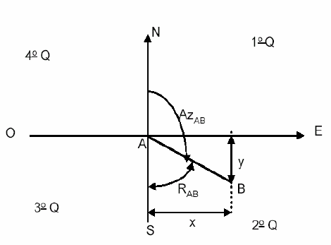
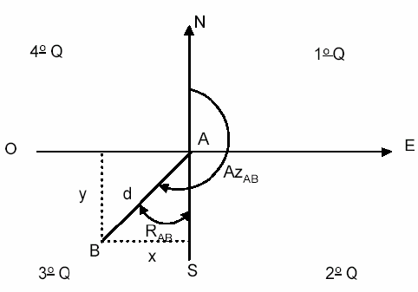
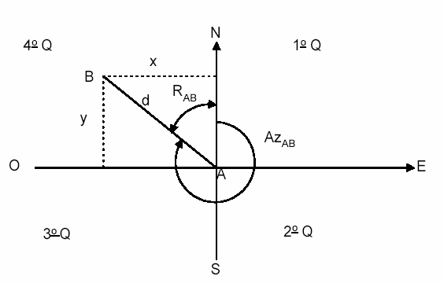
Fonte: JUNIOR, Rodolfo

Slide 33
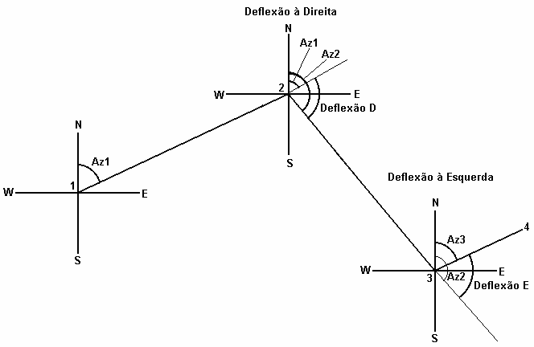
2.0. Orientação
Relação entre deflexão e azimute.
Az (n) = Az (n - 1) + Ad D
Az (n) = Az (n - 1) - Ad E
Fonte: (MILANI, Erni)

Slide 34
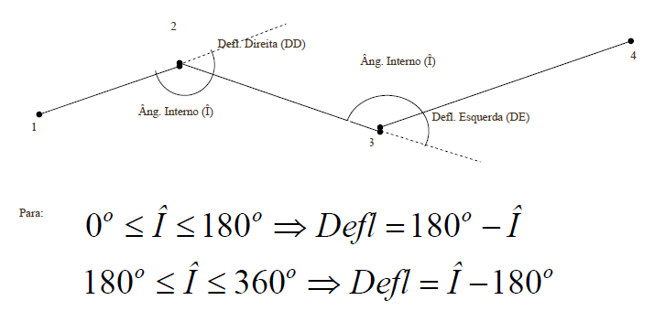
2.0. Orientação
Relação entre deflexão e ângulos internos.
Fonte: JUNIOR, Rodolfo

Slide 35
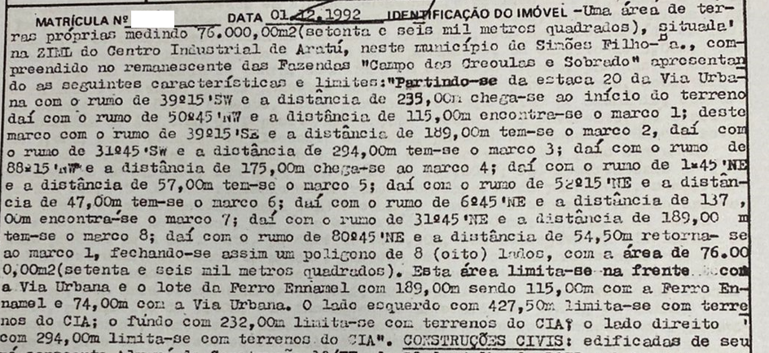
2.0. Orientação

Slide 36
4.
Medição Angular

Slide 37
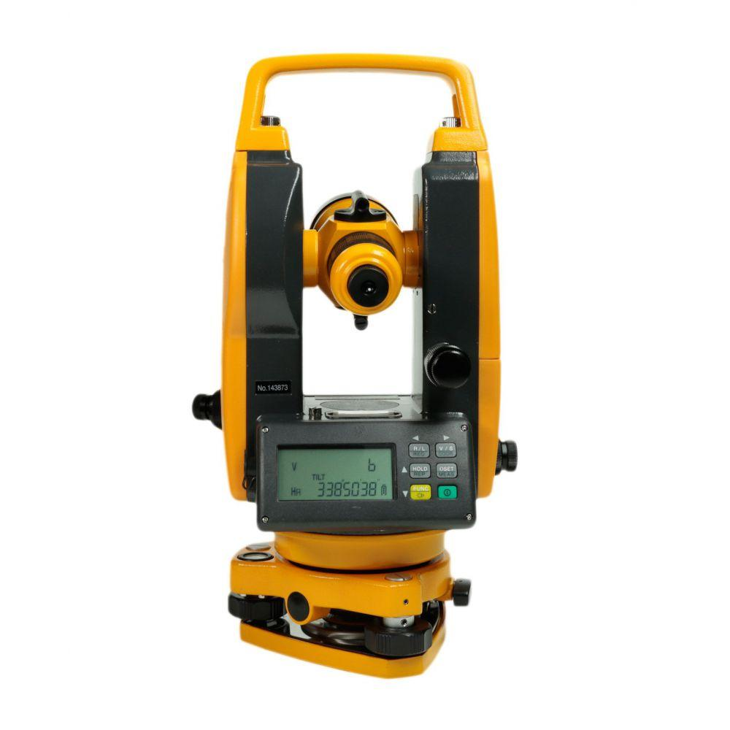
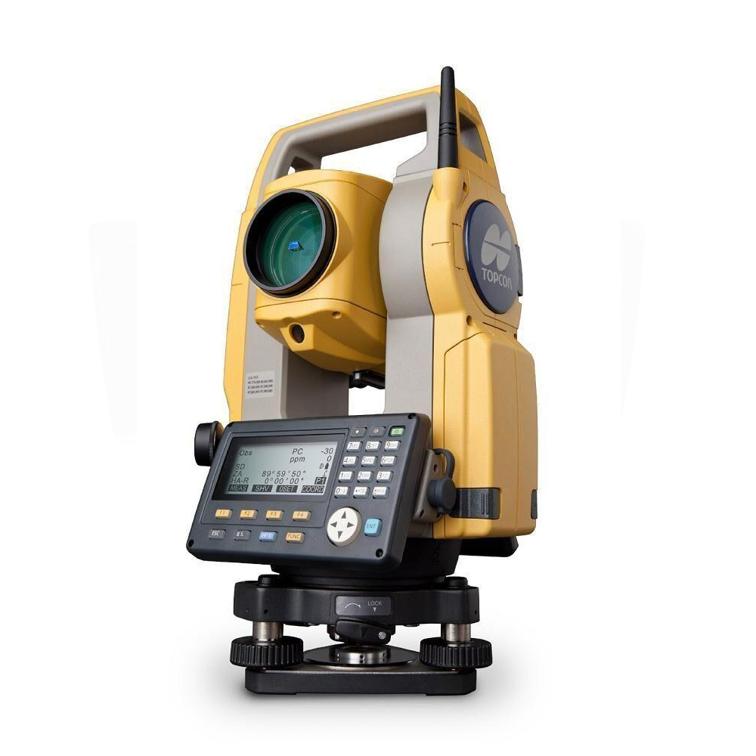
4.0. Medição Angular
Teodolito
Teodolito consiste em um telescópio móvel que permite a medição de ângulos horizontais e verticais.
Estação Total
Uma Estação Total integra a função de medição de ângulos com medição de e distâncias utilizando um EDM (medidor de distância eletrônico, do inglês Electronic Distance Measurement)
https://gpsolutiontopografia.com.br/]

Slide 38
5.
Diagrama Solar

Slide 39
2.0. Orientação
5.0. Diagrama Solar
- Representa a trajetória aparente do Sol;
- Há um gráfico para cada latitude;
- Informa o azimute solar, ou seja, o ângulo que a projeção horizontal a partir do sol, forma com o Norte.
Informa também a altura solar, que é o ângulo vertical que a direção do sol forma com sua projeção horizontal.
Nos momentos em que o sol esta nascendo ou se pondo o altura solar é zero.

Slide 40
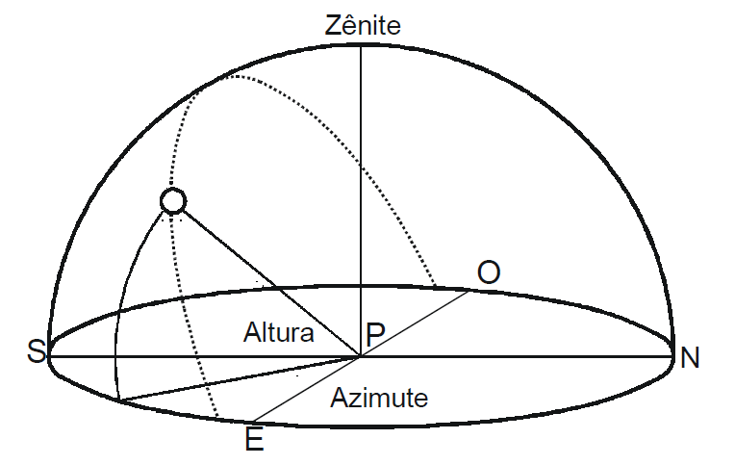
2.0. Orientação
5.0. Diagrama Solar
Os diagramas ou cartas solares tratam-se de planificações (projeções sobre o eixo horizontal) dos pontos cardeais e das trajetórias aparentes do sol acima do horizonte de um determinado local ao longo do ano.
Fonte: ROSA apud ALVAREZ et al

Slide 41
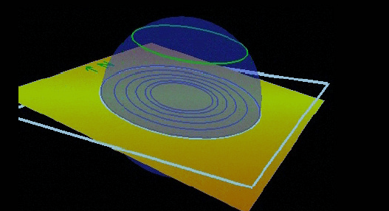
Como são elaboradas as cartas solares
1- Desenha-se as projeções das alturas solares (0 a 90) de 10 em 10 graus.

Slide 42
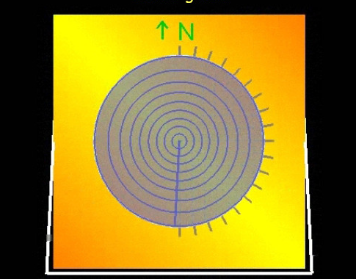
Como são elaboradas as cartas solares
2- Marca-se o Norte.

Slide 43
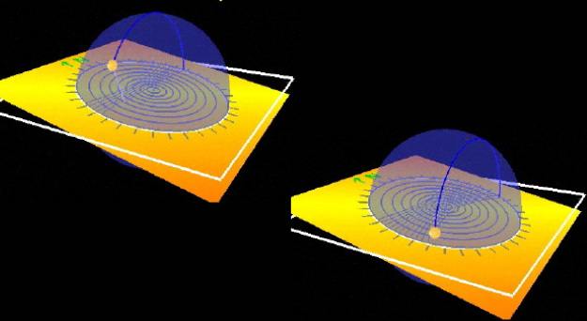
Como são elaboradas as cartas solares
3- Desenha-se projeções das trajetórias solares desde inverno até o verão.

Slide 44
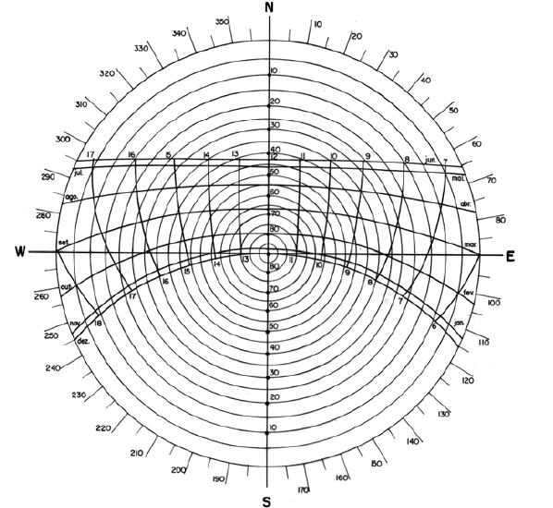
2.0. Orientação
5.0. Diagrama Solar
Exemplo de carta solar – Latitude 22.
Fonte: ALVAREZ et al

Slide 45
2.0. Orientação
5.0. Diagrama Solar
Exemplo de carta solar – Latitude 22.
ângulo em relação ao norte ou azimute solar.
datas
horas
ângulo em relação ao solo ou altura solar.
Fonte: ALVAREZ et al

Slide 46
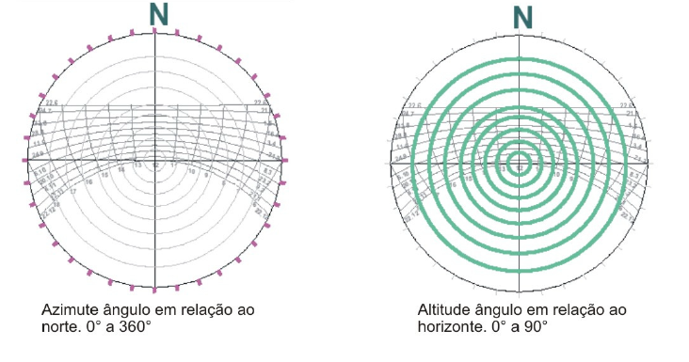
2.0. Orientação
5.0. Diagrama Solar
Fonte: (Google Imagens)

Slide 47
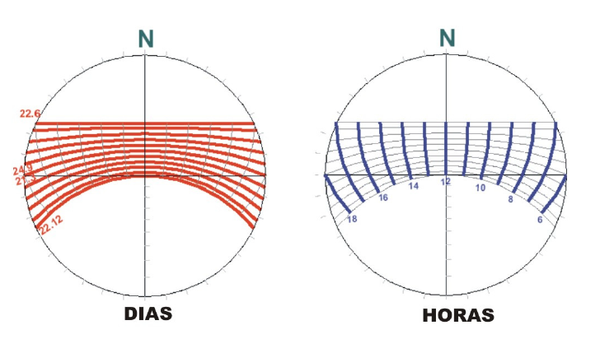
2.0. Orientação
5.0. Diagrama Solar
Fonte: (Google Imagens)

Slide 48
3.0. Referências
BORGES, Alberto de Campos. Topografia Aplicada a Engenharia Civil. São Paulo, Edgard Blucher, 1992. 2. v.
MASCARÓ, J. L. Loteamentos Urbanos. Porto Alegre: Editor L. Mascaró, 2005.
MASCARÓ, J. L.; YOSHINAGA, M. Infraestrutura Urbana. Porto Alegre: +4 Editora : L.J. Mascaró, 2005.
DA COSTA, P. S.; FIGUEIREDO, W.C. Estradas – Estudos e Projetos. Salvador: EDUFBA, 2007.
ROMERO, Adriana Bustos. Princípios Bioclimáticos para o Desenho Urbano. São Paulo: Projeto Editores Associados, 2001.
THUM, Adriane Brill; ERBA, Diego Alfonso (org.). Topografia para estudantes de Arquitetura, Engenharia e Geologia. São Leopoldo: Unisinos, 2003. 1. v.
ALVAREZ, Adriana; BRASILEIRO, Alice; MORGADO, Cláudio; TREVISAN, Rosina. Topografia para Arquitetos. Rio de Janeiro: Booklink, UFRJ, 2003.

Slide 49

Obrigado
Dúvidas?
mauricio.felzemburgh@ufba.br
mauricio.vidal@fieb.org.br
@felzemburgh
@felzemburgh

